Slide 1





用尚
移动解决方案
移动商务商业计划书
易学、易用、准确、及时、智能
——帮助连锁终端走在智慧和时尚的前沿
深圳市亿立信服科技有限公司
2012年10月25日
用尚科技

Slide 2






目录
第一部分 行业介绍
第二部分 公司介绍
第三部分 竞争分析
第四部分 公司发展规划
第五部分 盈利预测
第六部分 融资计划和资金用途
用尚科技

Slide 3
第一部分 行业介绍
总体规模和市场前景
随着近五年掌上电脑（即PDA）该类设备的普及，以及3G网络成本的下降和品质提升，给移动商务领域的很多方案应用带来了前所未有的发展机遇；特别是在服装连锁、餐饮、快销品、医药、烟草等行业的终端应用已得到充分的肯定；
目前移动商务领域中已得到充分认同的方案主要是订货会、收发货、盘点等，而核心方案POS一直由于硬件和软件的瓶颈而无法充分得到市场肯定；而终端POS却是行业内销邦、联欣等龙头企业的一直耕耘的方向；
而就PDA和目前普及和推广效果最好的订货会方案，就已经让这类移动商务公司在短短二年内实现了上亿元的产值；
未来一段时间内由于硬件产品的快速革新、软件平台的创新，使得移动商务应用方案的普及性、易用性、智能性、友好性得到大幅度的提升，特别在成本和功能完善二者之间得到很好的控制和提升；
用尚科技

Slide 4
第一部分 行业介绍
主要行业方案简介
目前随着品牌意识的提高，服装行业一直投入较大的成本，为了规模化，连锁加盟的形式、以及期货式的前置订货方式，使得服装行业订货会成为服装品牌运营公司一年中各项细分工作的成果展现；统筹好一场订货会的事前、事中、事后的信息化处理成为当务之急；
从09年之前的纸制订单的形式，发展到如今的PDA形式，大大提升了在会场中的信息化服务，从而有效帮助订货的加盟商控制货品结构，品牌运营商及时围绕订货任务和订货质量解决现场问题，提升服务，提升品牌形象；
订货会方案的普及对移动商务领域的拓展和市场的认知进行了较好的铺垫，快速有效的让商业领域的企业认识到移动商务方案给其带来的重大价值，催生了该行业的迅猛发展；
移动商务方案也从目前的订货会切入口逐步进入到仓储物流、盘点、POS、商情管理、OA等移动办公领域；
用尚科技

Slide 5
第一部分 行业介绍
主要市场
以目前会服装订货会市场为切入口的主要市场，集中在广州、深圳、东莞、泉州、厦门、杭州、温州、上海、重庆、北京等城市周边；其中上海、杭州、广州、泉州市场量较为集中；
从各大城市的信息化意识和消费意识、以及同行业公司的销售情况分析，上海和杭州接受新鲜事物和价值认同感更强；
所以目前该行业龙头企业均上述地区设有办事处或分公司，而员工数量和销量较大的地区主要是上海、杭州、泉州、广州等；
用尚科技

Slide 6
第一部分 行业介绍
行业机会
移动商务市场从原先的ERP公司附带方案，慢慢细分独立出来，随着网络和硬件平台的双双提升和革新，给该市场带来了新的生命力和增长点，而该市场与ERP的市场相比的产效周期短，一旦出现创新性产品就能立刻受到企业的验证并认同，移动商务方案市场推广和革新的效率更高；而在PDA无法做到的瓶颈领域，本公司推出的CIT硬件解决方案（即：Commerce Integrated Tablet），让人们重新定义商务领域的硬件新平台，以及自主创新的软件方案，达到迅速优化和革新市场运作模式、技术实施模式、终端消费的风险控制等，从而在该领域掀起新一轮的创新革命；
用尚科技

Slide 7
第二部分 公司介绍
公司基本情况
注册公司为深圳市亿立信服科技有限公司，注册资金100万人民币，于是2011年初成立，成立初期开始探索行业革新之路经历了三个版本的演变，最后锁定架构创新的第三代订货会模式，
公司主要成员有项目负责人舒伟龙（股权80%）、开发人员张俊龙（股权20%）、测试实施人员元晓生、区域销售负责人**、兼职财务；
股东舒伟龙，本科毕业、先后在速达、用友、全进国际、销邦等公司先后担任过实施、渠道管理、销售管理、办事处经理等职务；有着近十年的工作经验和阅历；秉承谦谨、勤奋、敢于创新实践的精神，创业历时二年；
股东张俊龙，本科毕业、先后在迅雷、IBM担任开发项目经理，有着近五年在前尚IT公司的开发经验，技术领先、技术创新在创业的过程得到充分的展现；
公司从成立之初，就一直锁定移动商务领域的技术研究和市场分析，走访和了解竞争对手和同行渠道对市场的认知，融入到公司方案中；
用尚科技

Slide 8
第三部分 公司介绍
公司产品及规划
订货会方案：自主研发第二代订货会产品，自我突破创新的移动订货会第三代产品；目前市场领先和独有的实现架构；
电子相框方案：解决传统门店货品信息更新和展现方式，实现快速、统一、准确的信息发布和美观方便的展现方式；
PDA收发货方案：旧有模式下PDA的仓储物流管理；
规划中的产品有：CIT移动POS、CIT移动仓储、CIT移动盘点、第四代CIT智能订货会、CIT纯销管理；
用尚科技

Slide 9
第三部分 竞争分析
竞争对手和行业态势
该行业已形成以硬件平台PDA和操作系统平台WINCE为代表的深圳销邦、广州联欣龙头企业，市场占有率初步估计合计40%左右，空白市场仍有50%和其他小型跟风类企业10%；
且上述竞争对手的订货会解决方案均以远程桌面为主要方式，其中个别推出了CS的终端可离线版，但实施难、稳定性差、服务器和网络环境要求高、实施成本高等特点一直困绕着该类企业的扩张和利润增长；
深圳销邦在近二年也在移动POS领域实现了一部分客户的销售，但体验效果在硬件和软件方案的瓶颈下，难以得到市场充分的肯定，可复制性差；
市场认同度高的订货会解决方案由于龙头企业和小型跟风类企业方案近似，无法差异化竞争，于是价格战在所难免；同时也致使行业出现服务和产品品质无法得到进一步升华和提高；
用尚科技

Slide 10
第三部分 竞争分析
行业完善及规范在所难免
在移动商务经历近三年的高速发展期后，急需进行行业产品品质规范，以及行业方案的框架整理，从而提升移动商务领域的正方向常规发展，从目前市场中的移动解决方案提供商中，由于产品研发渗透进硬件、终端软件、后台软件、营销层面停留在直销为主的状态下，使得企业资金占用量大，经营风险俱增，硬件产品升级严重制约，旧有的软件开发团队无法迅速掌握新技术的应用，使得产业发展近一年一直处于瓶颈期；
而随着平板市场的日趋完善，我司提出的CIT概念硬件产品将连同新架构的软件解决方案打破这一格局，重新定义PDA的市场，并对该行业的技术要求做出新的诠释，同时由于新技术的产生成熟，市场营销模式也随之发生改变，由原有的缓慢发展费用极高的直销模式转向为高速发展成本极低的渠道模式；
硬件产品只提供方案的二次开发和品质管理，其他环节完全外包，整体实现轻资产，人员精干的现代化IT企业，从而实现产品革新快，软硬件平台升级成本小，人员管理成本低等特点，提高行业准入门槛，完善和规范行业发展；
用尚科技

Slide 11
第三部分 竞争分析
竞争对手分析
目前竞争对手的硬件产品线仍处在PDA的完善阶段，虽有意向往平板方向转型，由于原有的产品线，设备、人员、技术都是基本原有平台，新款硬件产品和软件平台需要的技术人员与之格格不入；缺乏创新和技术革命的理念，发展速度缓慢，
在市场竞争中，分包明细，权责清晰的轻资产公司，在遇到问题和革新的时候往往比产业链完整且资产占用量大、部门统筹难的重资产公司更容易得到成长和升华；
用尚科技

Slide 12
第三部分 竞争分析
竞争优势分析
本方案技术优势主要体现在以下几个方面：
实施风险为零，而目前市场中流通的方案均存在网络稳定性、服务器故障等风险；
应用体验极佳，竞争对手在PDA的硬件平台和WINCE的操作系统下无法实现友好的人机对话和图形界面，在时下的手机应用案例中已充分证实；
市场可复制性强，由于易操作、易实施、无风险，有利于市场渠道化，标准化，降低了运营和扩张成本；
团队优势，由于产品的以上属性，团队易招募，精干化发展容易形成；以极少的人力物力管理和调整市场发展和需求；
本方案在推向市场时至少同类行业龙头均无类似产品出现，即使模仿我们也有计划在明年下半年推出第四代产品；
用尚科技

Slide 13
第四部分 公司发展规划
2012年至2013年 夯实基础 外延扩张
2014年 规范行业 提高门槛
2015年 深化平台 业内领军
2016年 公司上市 资本运营
用尚科技

Slide 14
第四部分 公司发展规划
近期发展规划
2012年
构筑公司优秀团队，初创企业文化
规划产品线，为扩充产品线做好前期准备工作；
建设灯塔客户
2013年
全国重点市场办事处成立，重点城市动态渠道网点开拓总数达二十家；
完善全线产品的研发；
品牌产品推介会全国范围内召开十场；参加北京三月及深圳七月服装展；
建设完善公司内部考核机制和成长机制；
完成全国呼叫中心的建设；
用尚科技

Slide 15
第四部分 公司发展规划
上市筹划
2013年6月前完成股份制改造；
2014年并购业内优秀企业和产品线，快速扩充团队和产品线，提高业绩；
2015年上市前期准备工作落实；
2016年国内创业板上市。
用尚科技

Slide 16
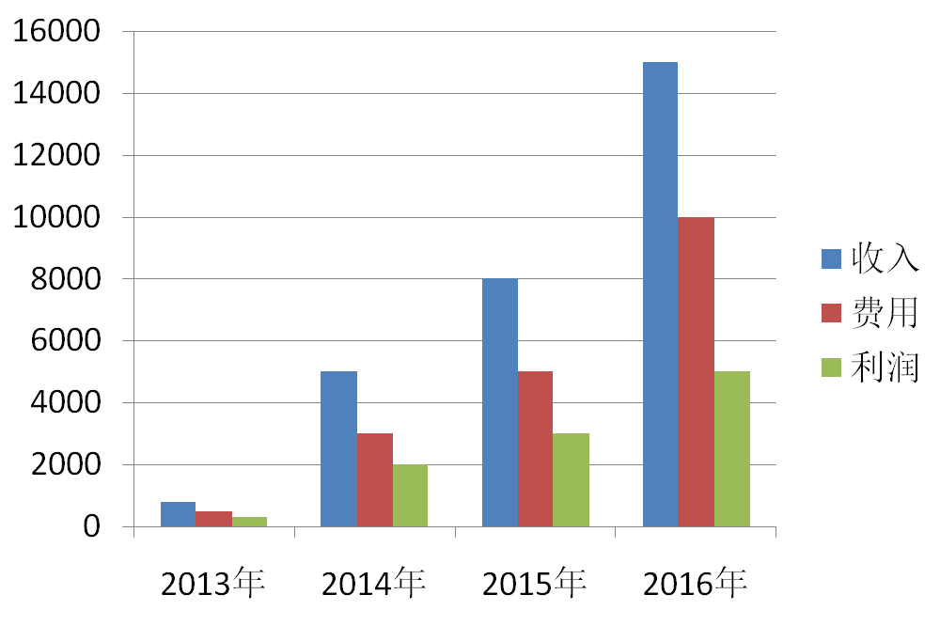
第五部分 财务状况及盈利预测
用尚科技

Slide 17
第六部分 融资计划和资金用途
融资方案一 股权融资
内容 | 说明
融资时间 | 2012年12月前
融资金额 | 1000万
到账方式 | 根据约定分期到账
释放股权比例 | 30%----35%
公司是否接受业绩对赌 | 愿意对赌
用尚科技

Slide 18
第六部分 融资计划和资金用途
资金用途
资金用途 | 市场销售 |  |  | 开发技术 |  | 硬件投入 |  | 年收益
 | 人员 | 费用 | 市场 | 人员 | 费用 | 台数 | 金额
订货会 | 10 | 50 | 150 | 2 | 20 | 5000 | 400 | 500
POS | 15 | 75 |  | 2 | 20 |  |  | 200
纯销 | 5 | 30 |  | 2 | 20 |  |  | 50
仓储 |  |  |  | 1 | 10 |  |  | 50
CC | 10 | 50
费用合计 |  | 205 | 150 |  | 70 |  | 400 | 800
单位：万元
用尚科技

Slide 19





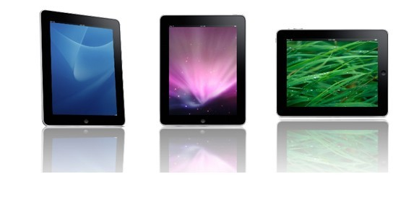

融资负责人：舒伟龙
联 系 电 话 ：18665390251
用尚科技

